Slide 1
Безработица
ИЩЕМ РАБОТУ!!!

Slide 2
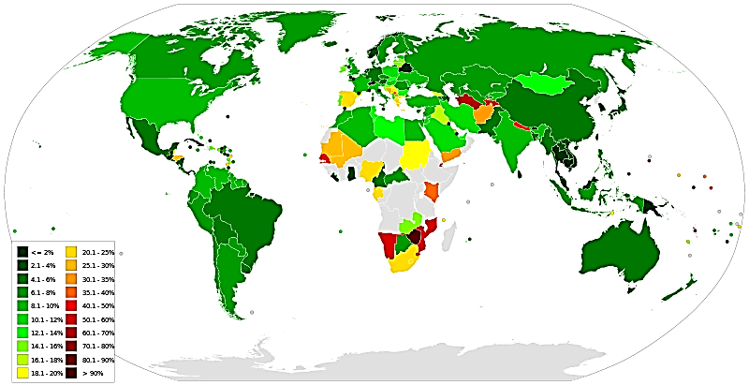
Россия
5,2%
Монако
0%
Науру
90%
Босния и Герцеговина
44,6%
< 2%
20,1-25%
2,1-4%
25,1-30%
Косово
45,3%
Туркменистан
70%
4,1-6%
30,1-35%
6,1-8%
35,1-40%
8,1-10%
40,1-50%
10,1-12%
50,1-60%
12,1-14%
60,1-70%
14,1-16%
70,1-80%
16,1-18%
80,1-90%
18,1-20%
> 90%

Slide 3
Уровень безработицы
Уровень безработицы
Количество безработных
100%
Экономически активное население
Экономически активное население – люди в возрасте от 15 до 72 лет, которые имеют или желают и могут иметь самостоятельный источник средств существования.
Трудоспособное население – мужчины от 16 до 59 лет, женщины от 16 до 54 лет.

Slide 4
Уровень безработицы
Экономически активное население
занятые
безработные
не имеют работы
ищут работу
готовы приступить к работе
нетрудоспособные
студенты
пенсионеры
не желающие работать

Slide 5
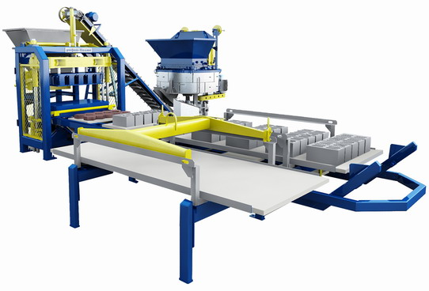
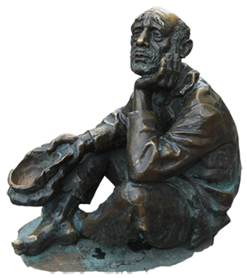
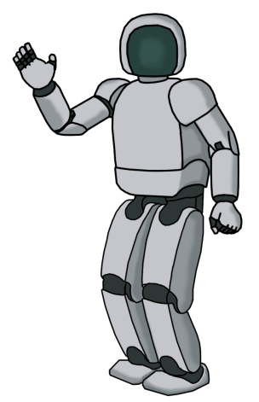
Причины безработицы
добровольная
вынужденная
циклическая
сезонная
технологическая
подъём
спад

Slide 6
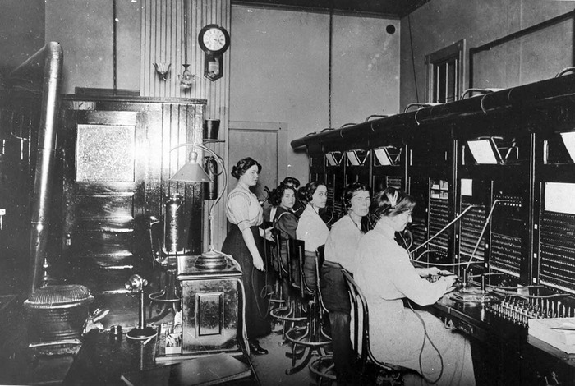
Причины безработицы
добровольная
вынужденная
циклическая
сезонная
технологическая
структурная

Slide 7
Причины безработицы
добровольная
вынужденная
циклическая
сезонная
технологическая
структурная
фрикционная

Slide 8
Причины безработицы
добровольная
вынужденная
циклическая
сезонная
технологическая
структурная
фрикционная
скрытая

Slide 9
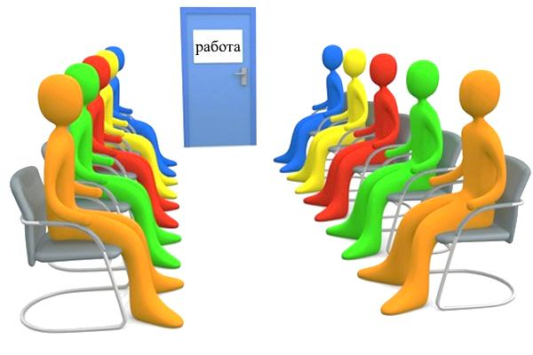
Последствия безработицы

Slide 10
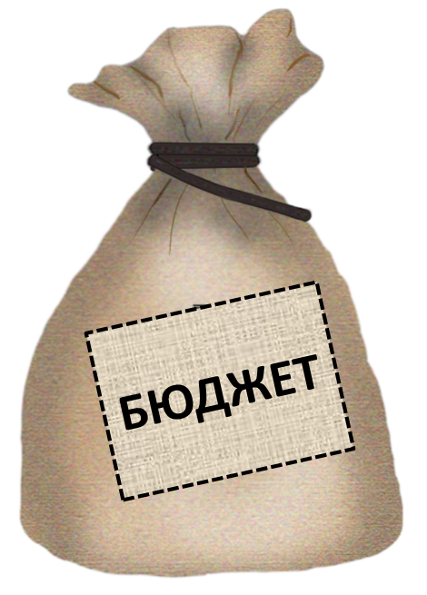
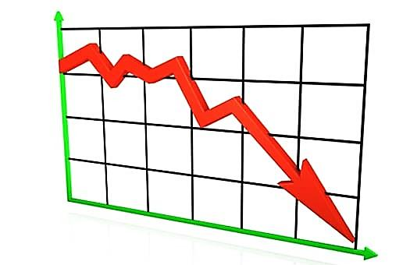
Негативные последствия:
снижается валовой внутренний продукт;
государственный бюджет недополучает налоги, растут расходы;
снижается уровень жизни людей;
теряется квалификация работника;
ухудшается психологическое состояние;
может вырасти уровень преступности.

Slide 11
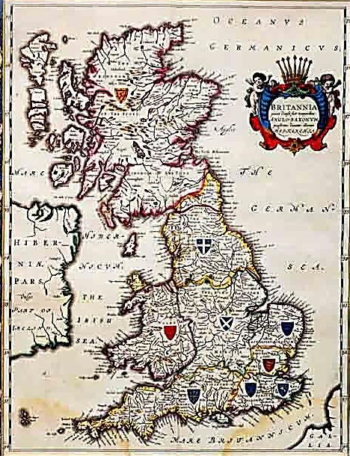
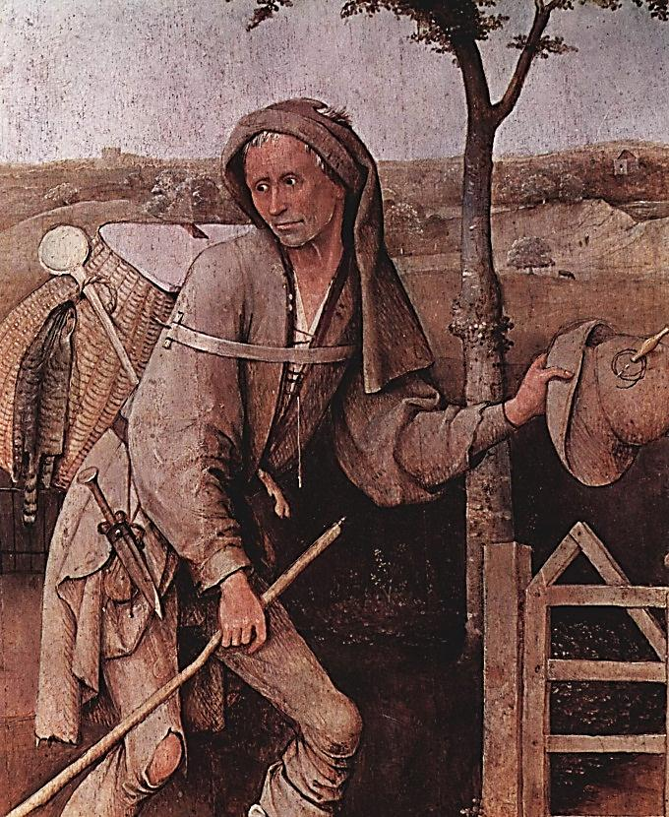
Способы борьбы с безработицей
бродяга
безработный

Slide 12
Способы борьбы с безработицей
Касса взаимопомощи
Во второй половине XIX в. помощь безработным стали оказывать профсоюзы.

Slide 13
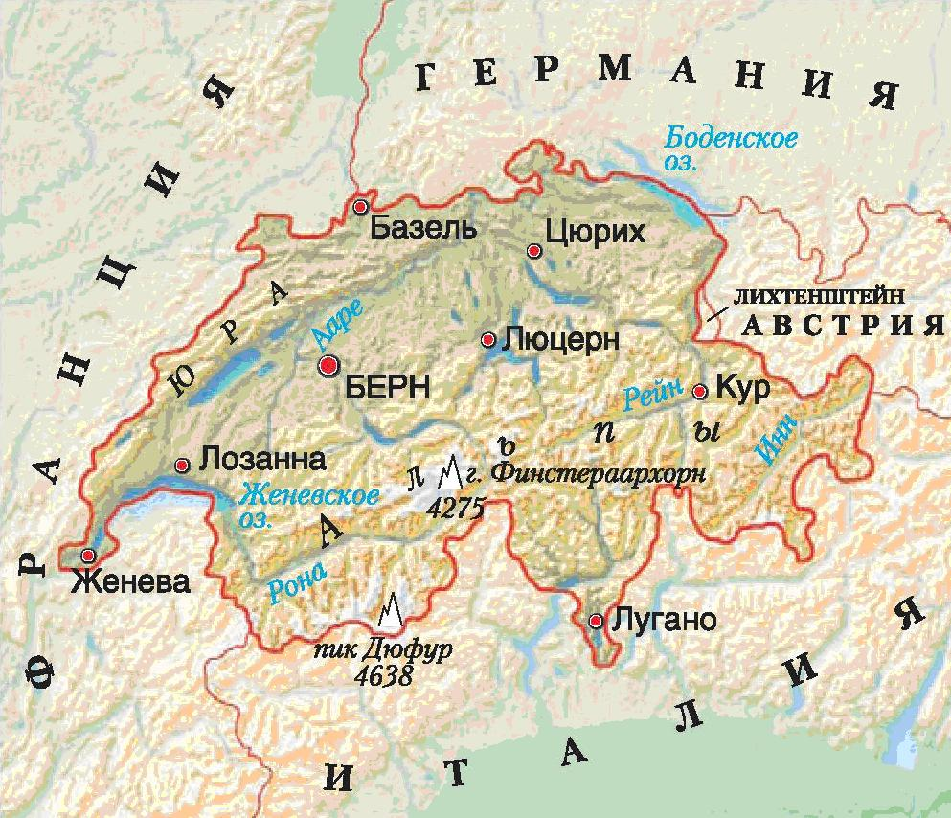
Способы борьбы с безработицей
В 1893 г. власти Берна учредили кассу по помощи безработным.
Страховые выплаты в течение 9 месяцев.
Пособие при потере работы 70 дней в течение года.

Slide 14
Способы борьбы с безработицей
1991 г. – Закон о занятости населения в Российской Федерации:
выплата пособий по безработице;
организация общественных работ;
помощь в организации малого и среднего бизнеса;
переобучение безработных;
стажировки для выпускников вузов;
субсидии предприятиям, создающим рабочие места для инвалидов.

Slide 15
Безработица – такое положение в экономике, когда часть трудоспособного населения, желающая трудиться, не может найти себе работу.
Уровень безработицы определяется отношением количества безработных в стране к экономически активному населению.
Безработица бывает добровольной и вынужденной, структурной и фрикционной, зарегистрированной и скрытой.
Высокий уровень безработицы негативно сказывается на развитии экономики, состоянии государственного бюджета, положении безработных.
Государства используют различные способы борьбы с безработицей.

